Slide 1
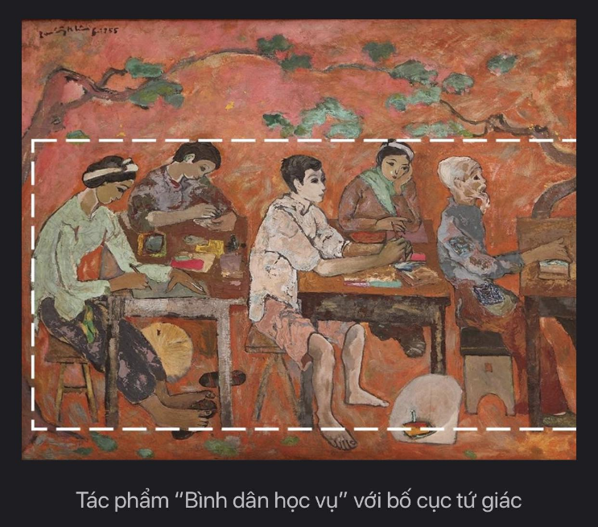
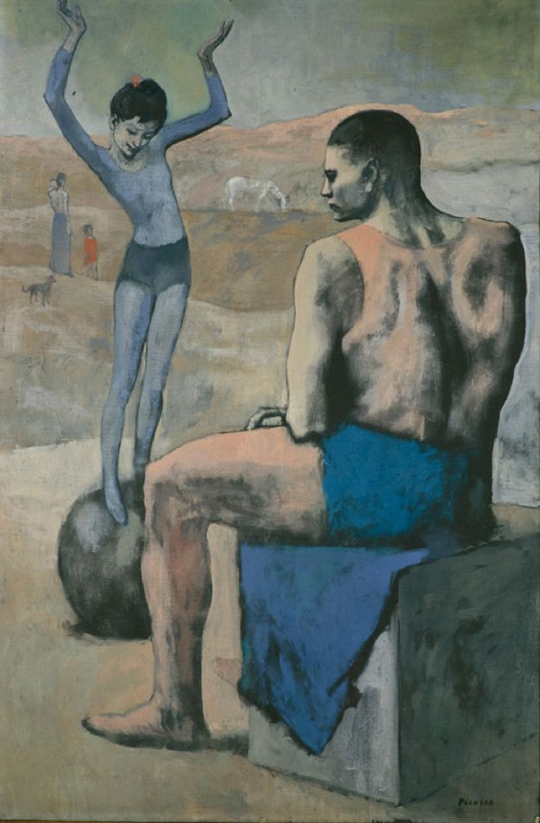
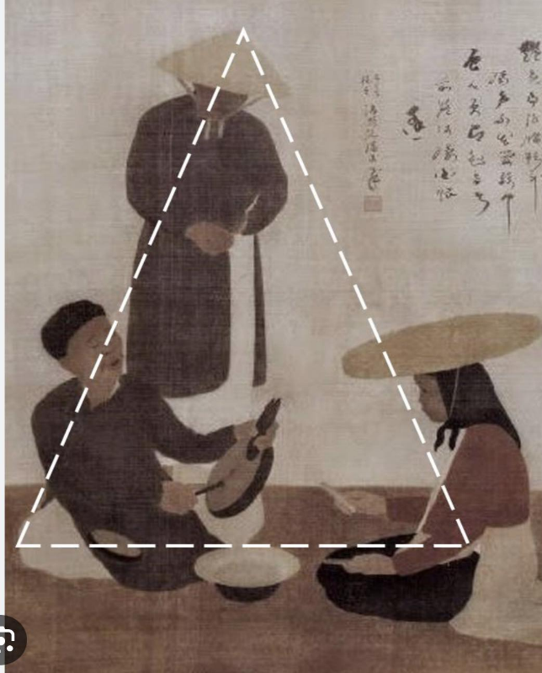
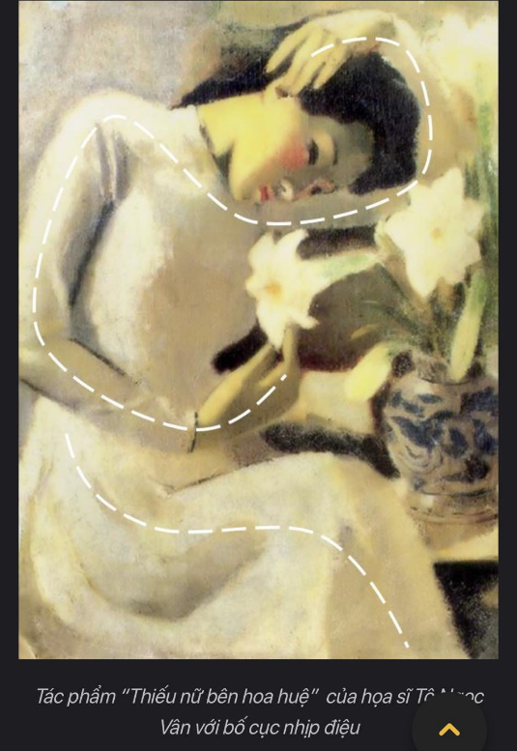


Kể tên một số bố cục mà em biết?
Bố cục hình chữ nhật
Bố cục đối lập
Bố cục hình tam giác, cân bằng
Bố cục nhịp điệu

Slide 2

Theo em lao động là gì? Tác dụng của lao động?
Lao động là hoạt động của con người có mục đích tác động để làm biến đổi vật chất tự nhiên thành những sản phẩm có giá trị kinh tế,vụ nhu cầu của con người và xã hội. Còn giúp chúng ta nên khỏe mạnh

Slide 3

CHỦ ĐÈ 5: VẺ ĐẸP TRONG LAO ĐỘNG
BÀI 9: VẺ ĐẸP NGƯỜI LAO ĐÔNG TRONG SÁNG TẠO MỸ THUẬT
Yêu cầu cần đạt:
- Nhận biết vẻ đẹp của dáng người lao động trong sáng tạo mỹ thuật .
- Có kỹ năng quan sát phân tích, tư duy hình ảnh để nhận biết vẻ đẹp người lao động .
-Biết được kỹ thuật nổi và thể hiện được một bức tranh bằng kỹ thuật này.
- Có ý thức tham gia lao động và biết trân trọng người lao động trong cuộc sống.
Bài 9: Vẻ đẹp người lao động trong sáng tạo mỹ thuật

Slide 4
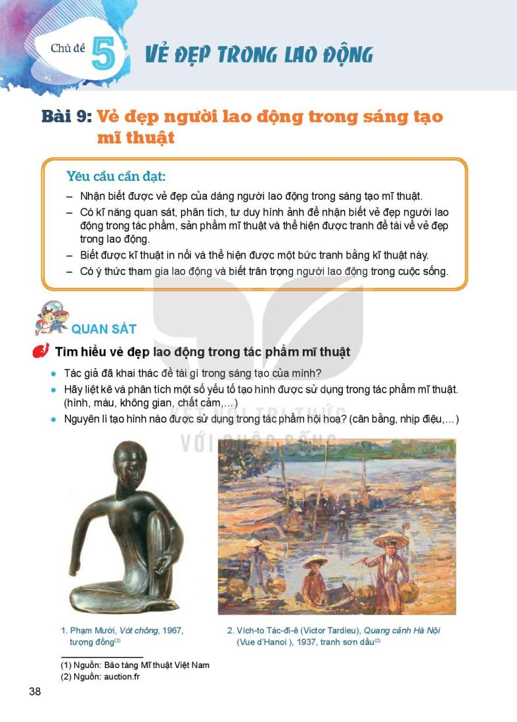
-Tác giả đã khai thác đề tài gì trong sáng tạo mỹ phẩm của mình?
-Hãy liệt kê và phân tích một số yếu tố tạo hình được sử dụng trong tác phẩm mỹ thuật như: Chất liệu, hình ảnh, không gian ...
Nguyên lý tạo hình nào được sử dụng trong tác phẩm hội họa màu hội họa cân bằng theo nhịp điệu ...
Quan sát
Tìm hiểu vẻ đẹp của người lao động trong tác phẩm Mỹ Thuật

Slide 5
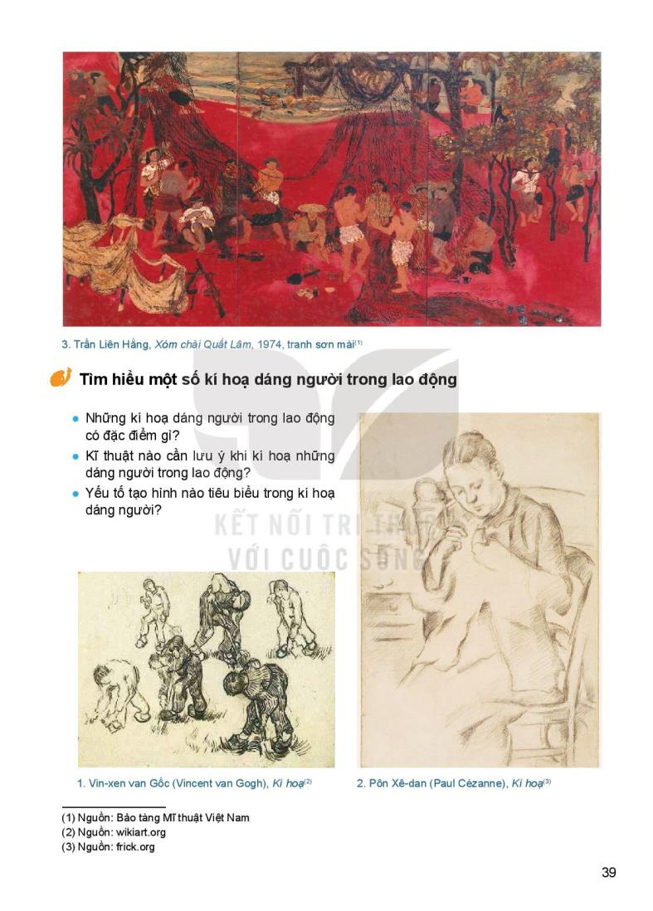

Slide 6
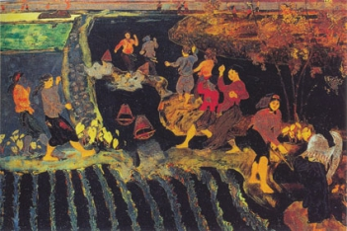
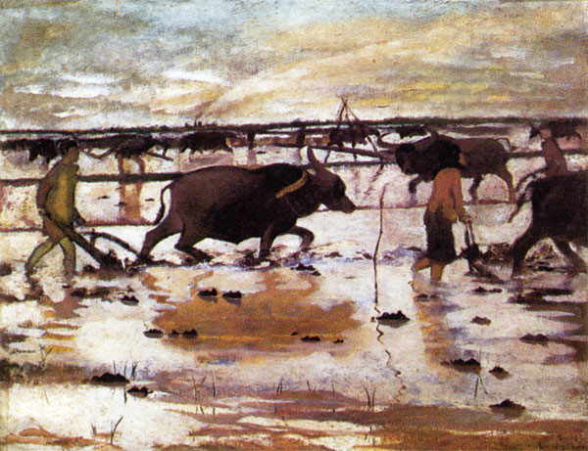
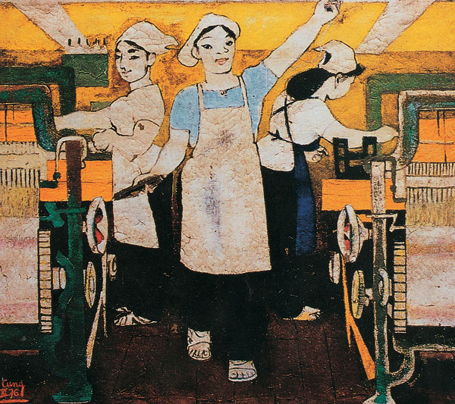
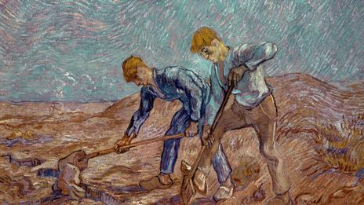
Tác phẩm “Một buổi cày” (1960, sơn dầu) họa Lưu Công Nhân.
Tát nước đồng chiêm” tranh sơn mài của họa sĩ Trần Văn Cẩn
“Tan ca, mời chị em đi họp để thi thợ giỏi” năm 1976, 104x118cm, sơn dầu
Kiệt tác “Les bêcheurs” (Hai người đàn ông đang cuốc đất” của Vincent Van Gogh) vẽ năm 1889.

Slide 7

- Đề tài?
-Trong tranh vẽ những hình ảnh nào?
- Chất liệu?
- Bố cục?
Tát nước đồng chiêm” tranh sơn mài của họa sĩ Trần Văn Cẩn
Đề tài lao động
- Trong tranh là những hình ảnh những cô gái đang tát nước đồng chiêm đông vui như ngày hội
- Chất liệu sơn mài
- Bố cục nhịp điệu bức tranh còn ca cảnh lao động thể thời kỳ miền Bắc đang xây dựng Chủ nghĩa xã hội...

Slide 8
- Đề tài?
-Trong tranh vẽ những hình ảnh nào?
- Chất liệu?
- Bố cục?
Tác phẩm “Một buổi cày” (1960, sơn dầu) họa Lưu Công Nhân.
- Đề tài lao động
- Trong tranh là hình ảnh những người nông dân đang đi cày vào buổi sáng, bức tranh còn ca cảnh lao động thể thời kỳ miền Bắc đang xây dựng Chủ nghĩa xã hội...
- Chất liệu sơn dầu
- Bố cục hình chữ nhật

Slide 9
- Đề tài?
-Trong tranh vẽ những hình ảnh nào?
- Chất liệu?
- Bố cục?
“Tan ca, mời chị em đi họp để thi thợ giỏi” năm 1976, 104x118cm, sơn dầu
-Đề tài lao động
- Trong tranh vẽ hình các cô công nhân đang thi thợ giỏi và những năm 1976, Bức tranh ca ngợi thi đua lao động trong nhà máy
-Chất liệu sơn dầu
-Bố cục hình đa giác

Slide 10
- Đề tài?
-Trong tranh vẽ những hình ảnh nào?
- Chất liệu?
- Bố cục?
Kiệt tác “Les bêcheurs” (Hai người đàn ông đang cuốc đất” của Vincent Van Gogh) vẽ năm 1889.
-Đề tài lao động
- Trong tranh vẽ hình hai người đàn ông đang cuốc đất
-Chất liệu sơn dầu
-Bố cục hình đa giác

Slide 11
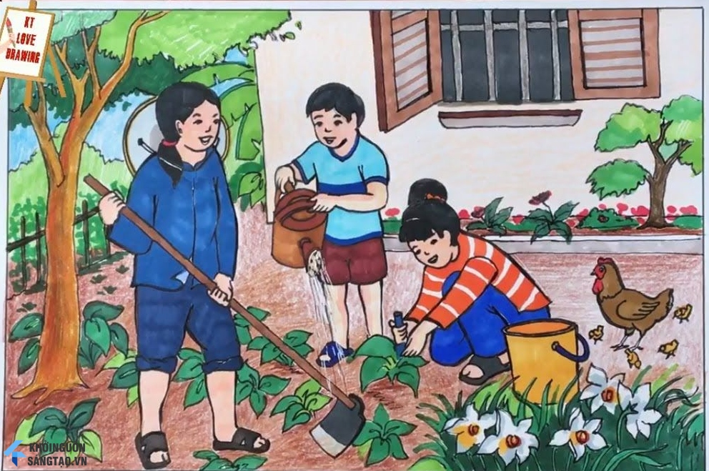
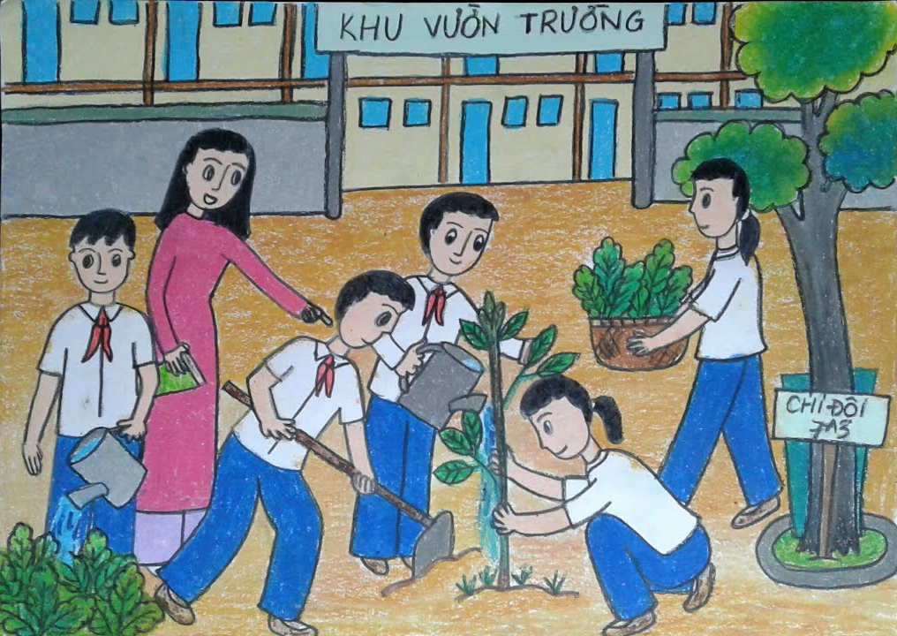
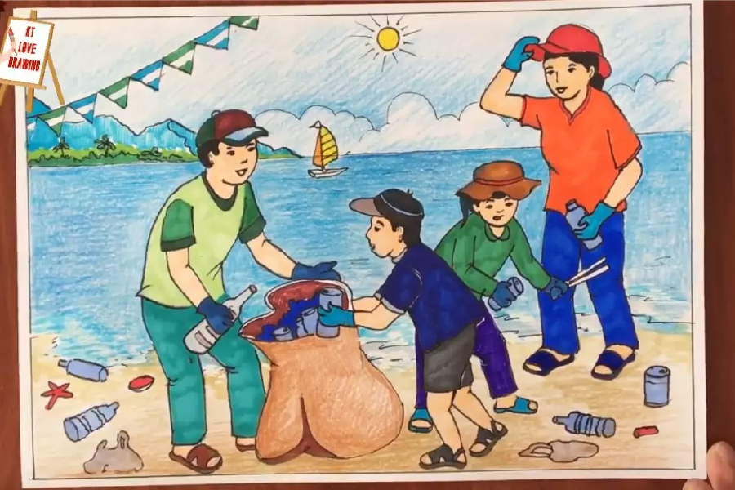
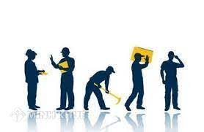
Đề tài lao động sản xuất xuất là đề tài vô cùng cùng phong phú với nhiều hoạt động lao động khác nhau từ lao động trong gia đình, nhà trường, xã hội ...
Theo em lao động có tác dụng gì?

Slide 12
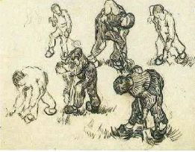
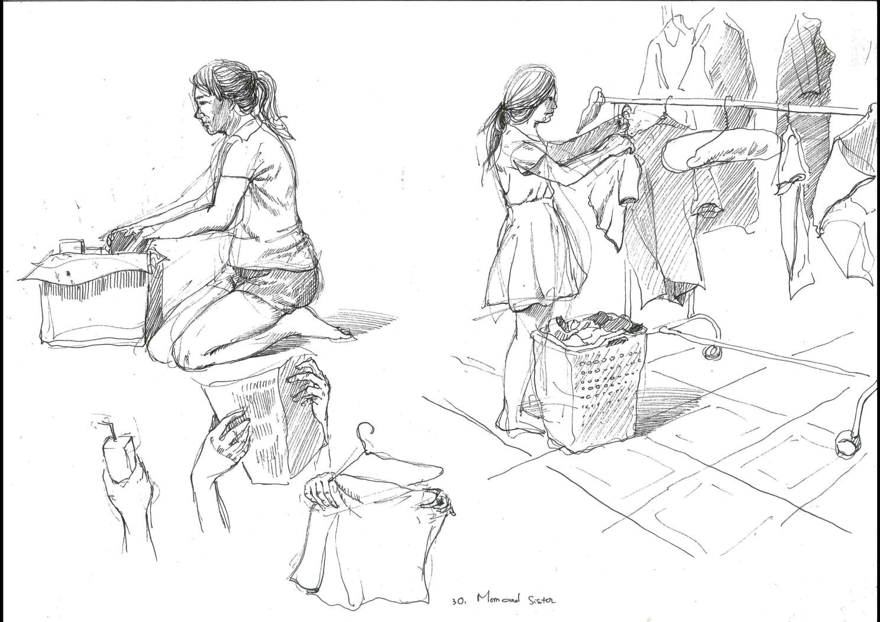
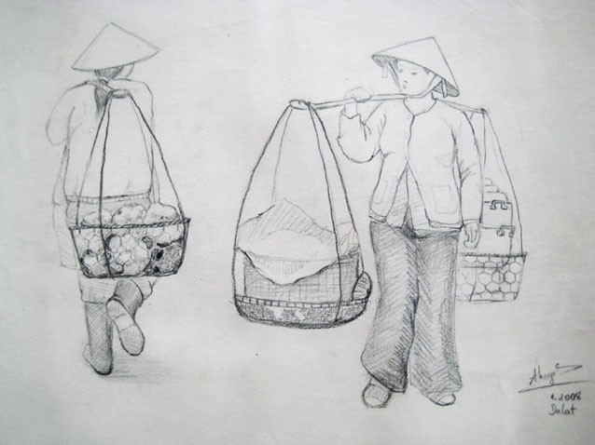
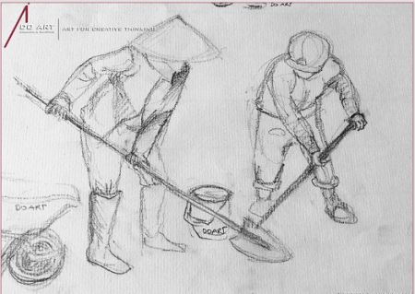
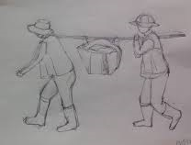
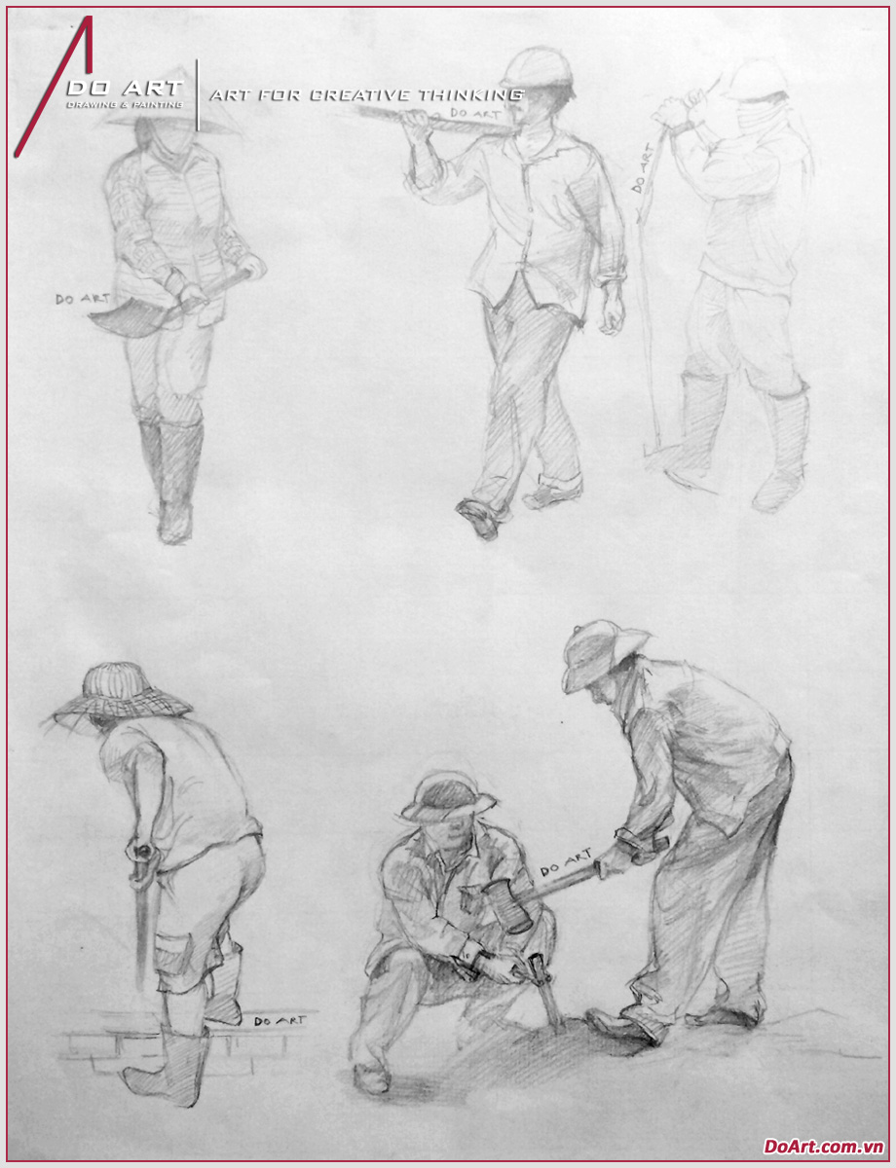
-Những hình dáng người trong lao động có những đặc điểm gì?
-Kỹ thuật nào cần lưu ý khi ký họa những dáng người trong lao động
Tìm hiểu một số dáng người trong lao động

Slide 13
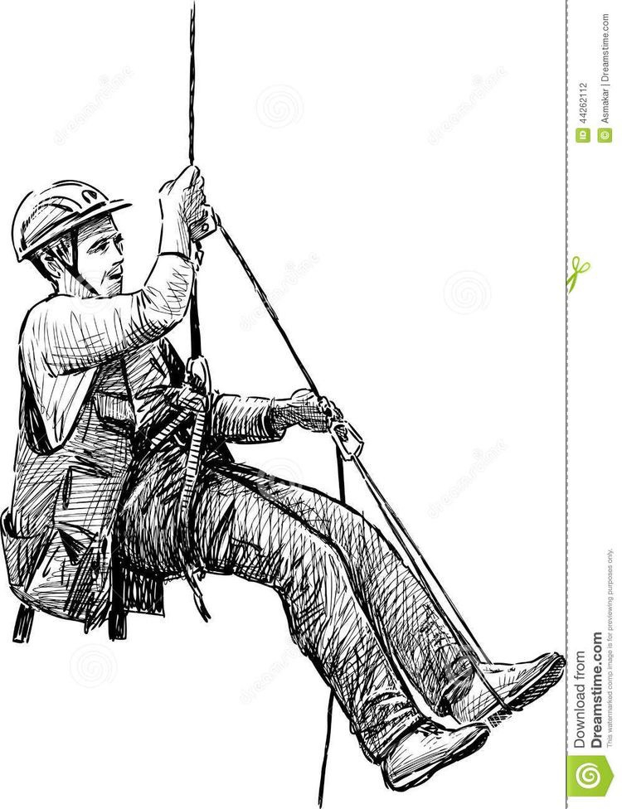
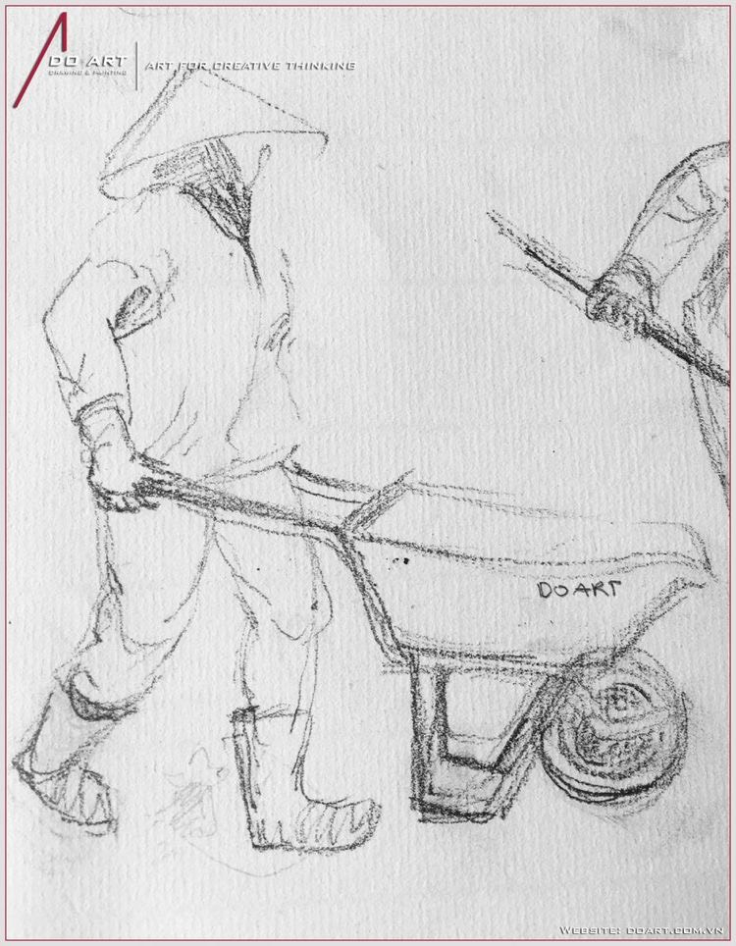
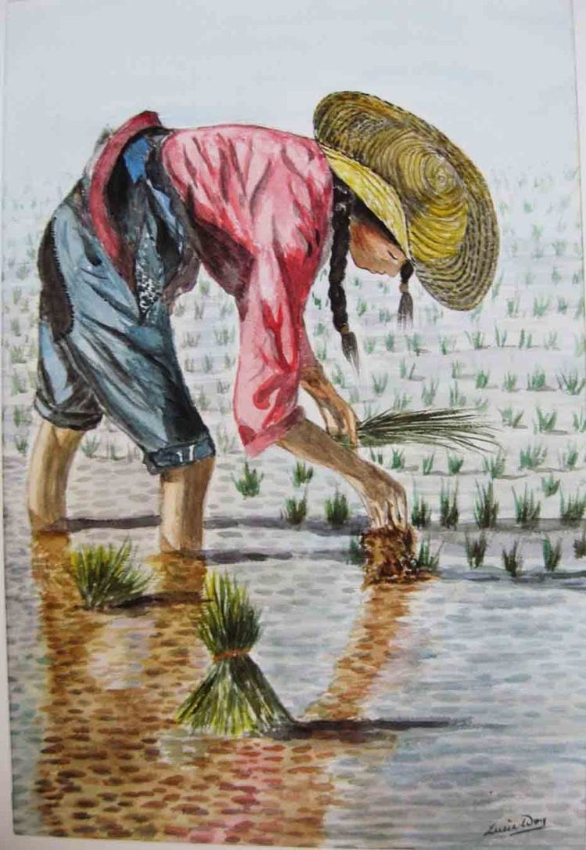
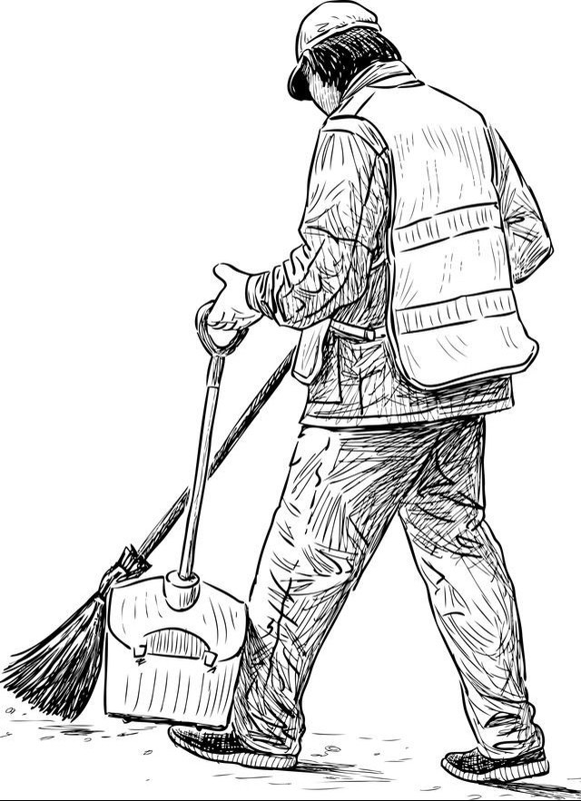
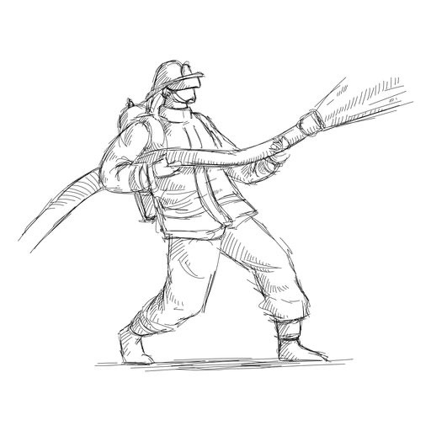
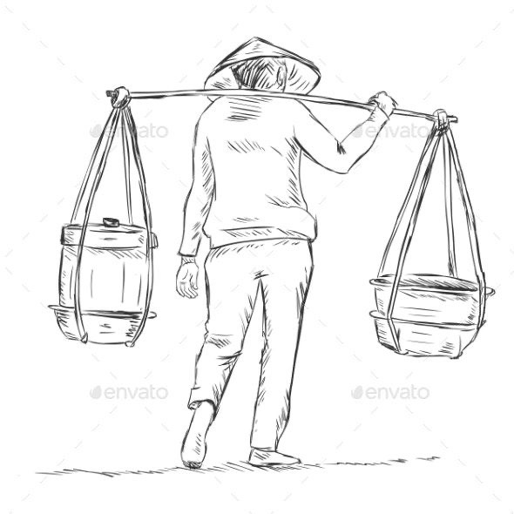
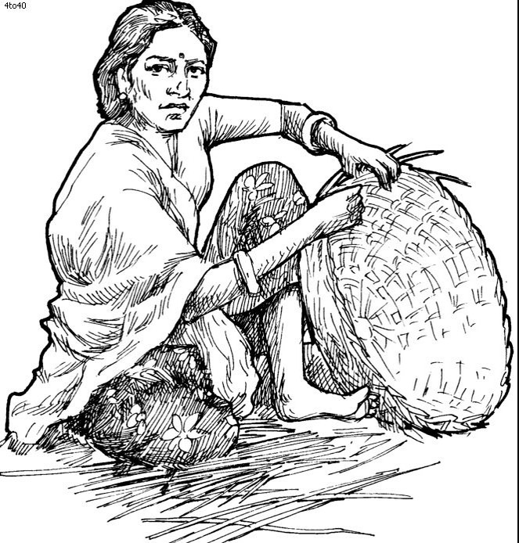
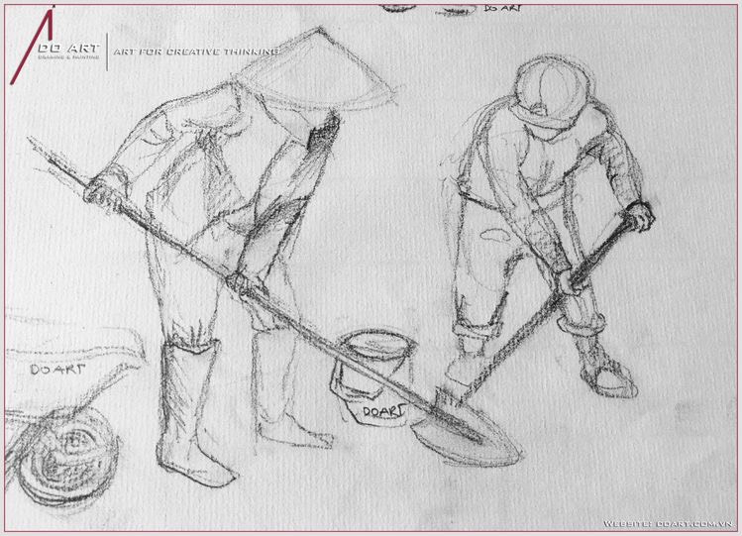
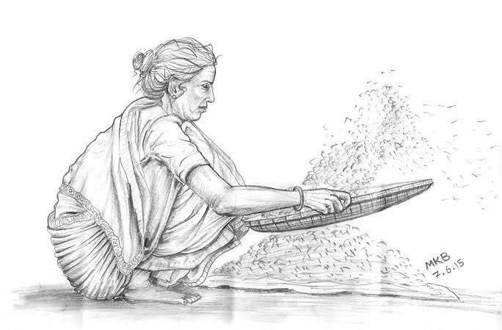

Slide 14
Dáng người trong lao động có những tác động khác nhau tùy thuộc vào công việc, kỹ thuật khi vẽ dáng người cần chú ý đến động tác của tay chân lưu ý vẽ thêm tác dụng cụ lao động đi kèm...

Slide 15
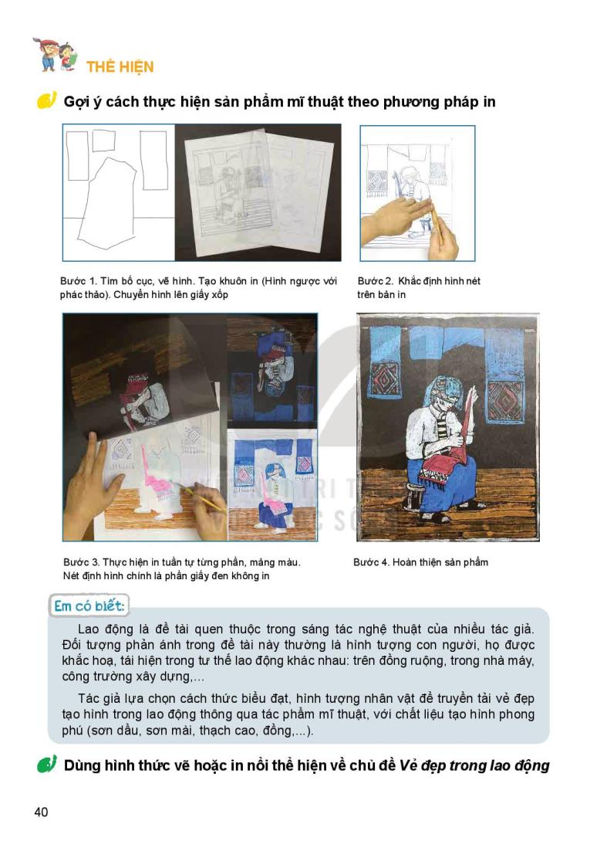

Slide 16
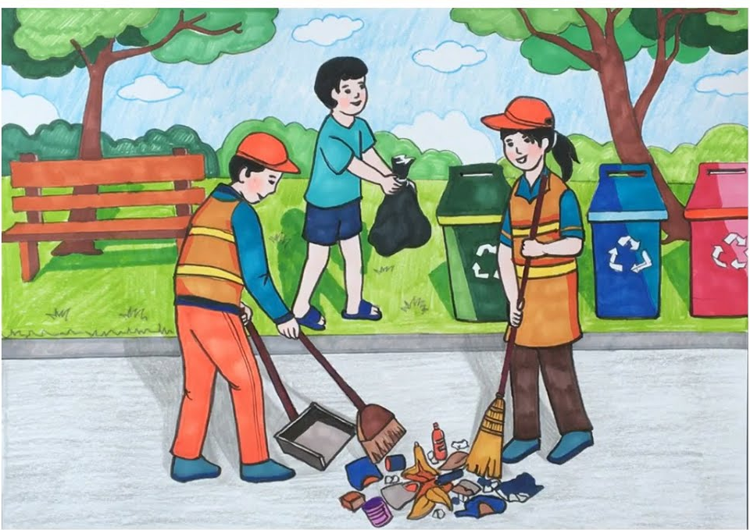
HƯỚNG DẪN CÁCH VẼ

Slide 17
HƯỚNG DẪN CÁCH VẼ

Slide 18
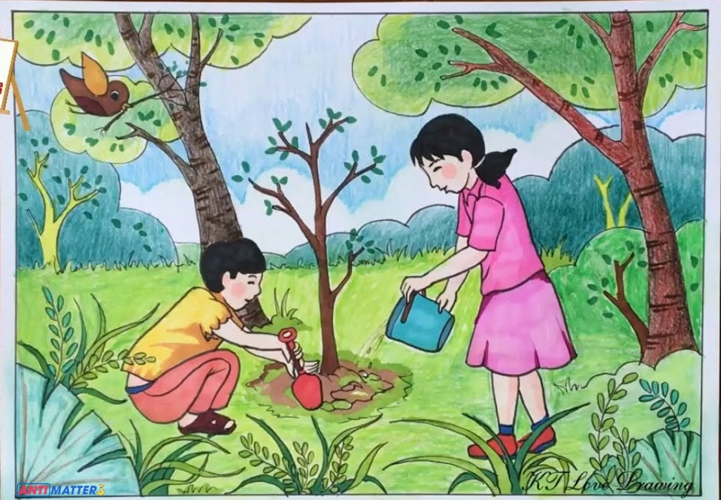
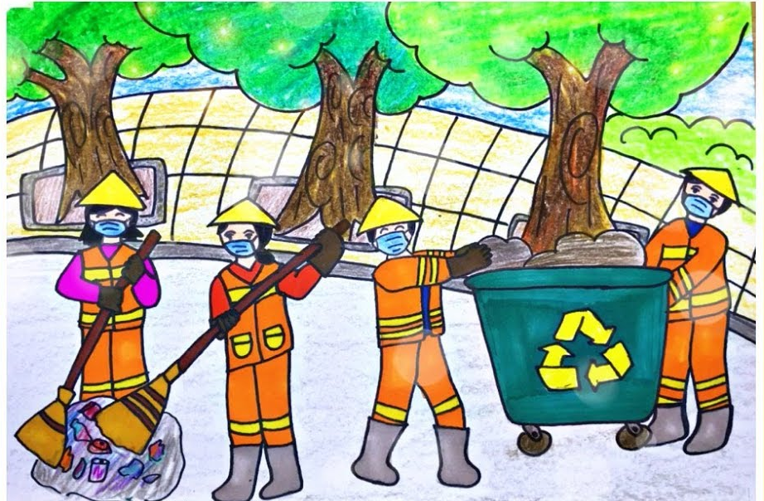
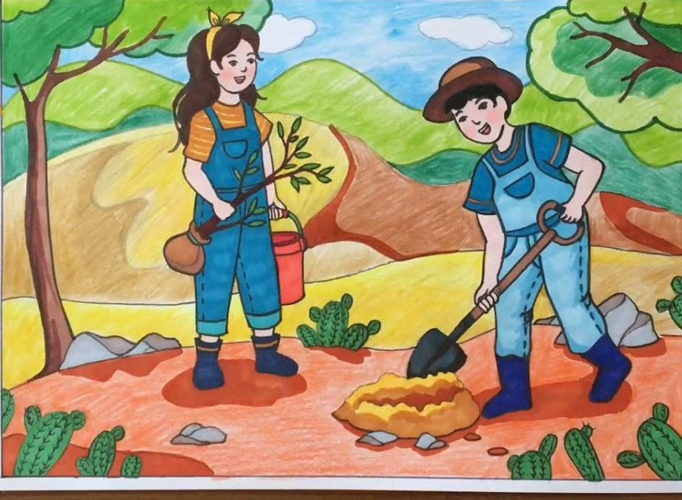
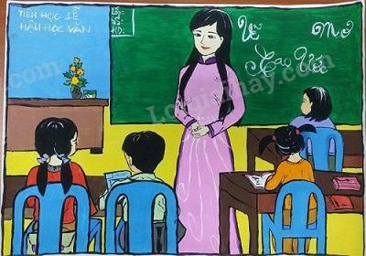
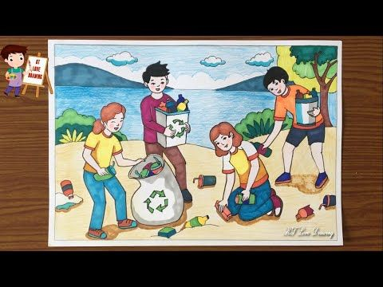
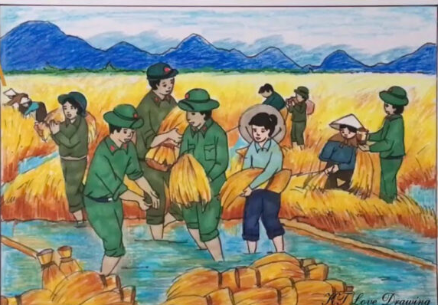
Bài vẽ của học sinh

Slide 19
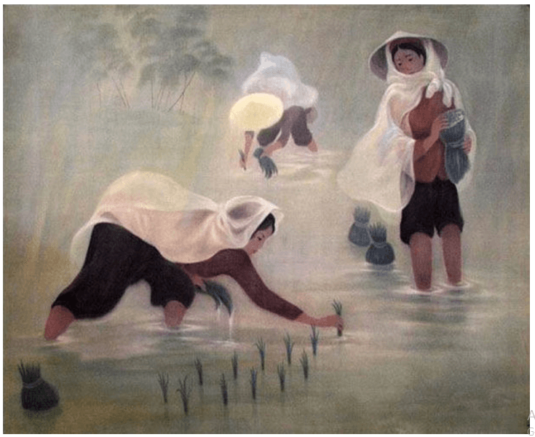
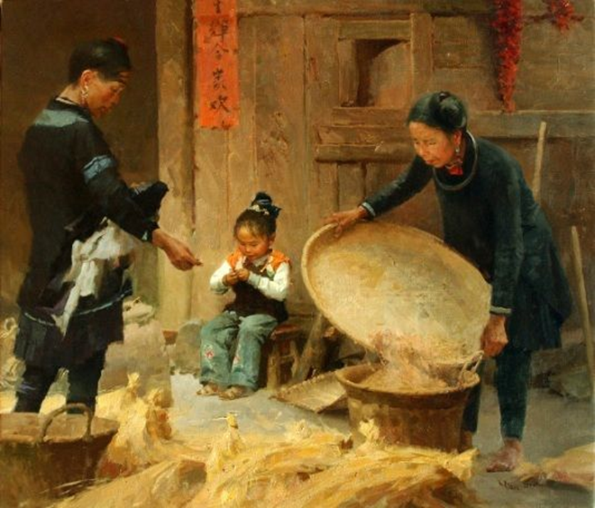
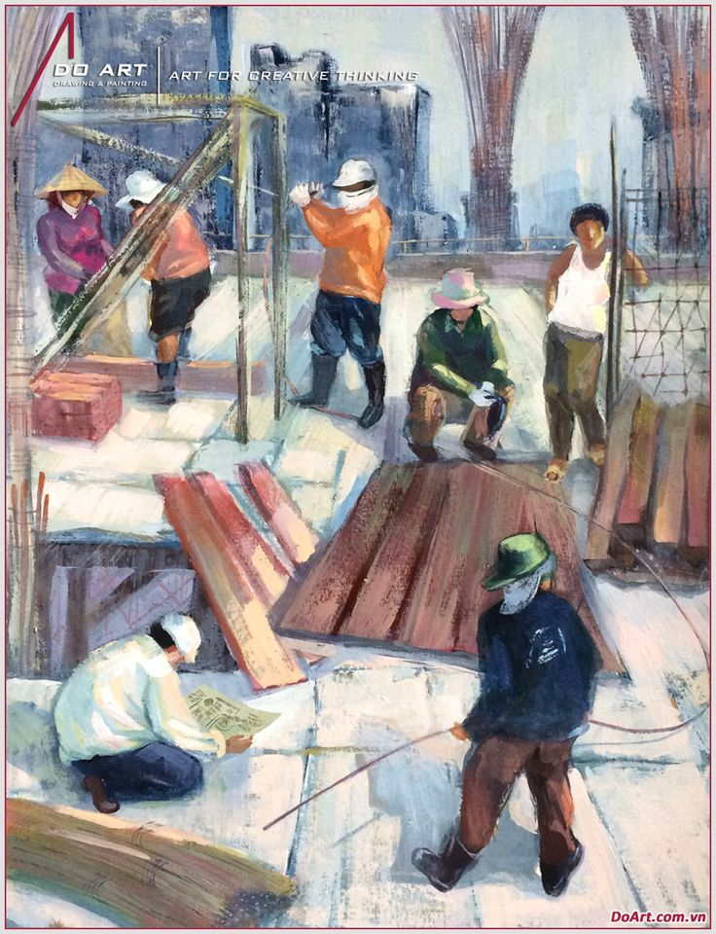
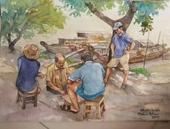
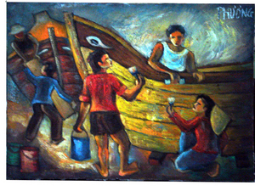
Tranh của họa sĩ

Slide 20

Bài tập
Em hãy vẽ một bức tranh
về đề tài lao động

Slide 21
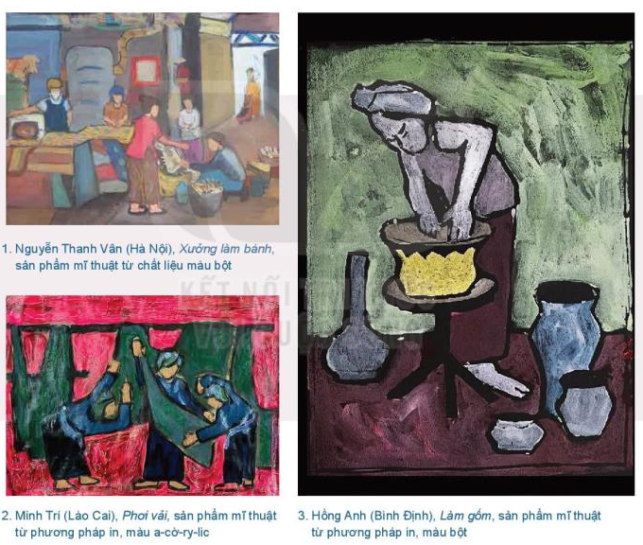
Thảo luận
Trưng bày sản phẩm mỹ thuật và thảo luận:
Trình bày ý tưởng bạn muốn truyền tải thông qua sản phẩm mỹ thuật?
Trình bày các bước thực hiện sản phẩm bước nào quan trọng nhất? Vì sao?
Nếu được thay đổi về bố cục hình thức thể hiện Bạn sẽ điều chỉnh gì trên sản phẩm mỹ thuật đã sáng tạo?

Slide 22

Qua mày học ngày hôm nay chúng ta thấy lao động không chỉ đơn thuần là làm ra của cải vật chất mà lao động của góp phần nâng cao sức khỏe bảo vệ môi trường, người ta còn tìm thấy niềm vui trong lao động sản xuất và quan trọng hơn nữa lao động góp phần phát triển kinh tế cho gia đình xã hội bảo vệ phát triển riêng đất nước.

Slide 23
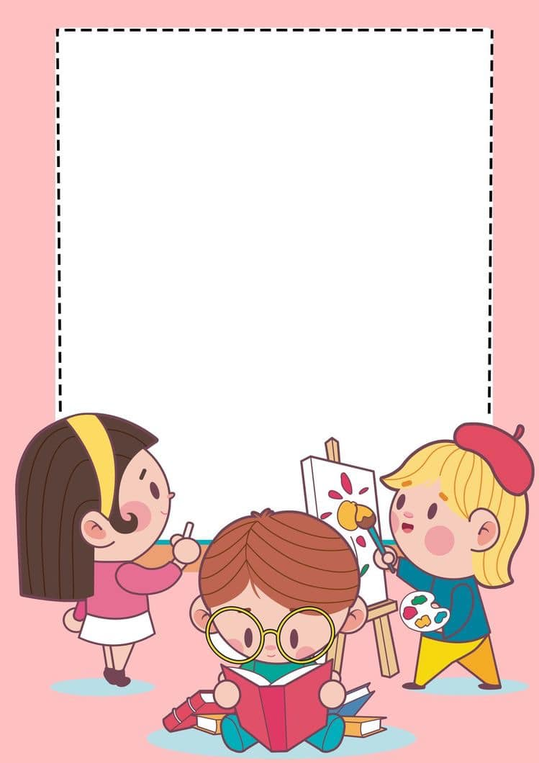
Vận dụng:
khai thác hình ảnh người lao động từ ghi chép trong sách báo, phương tiện truyền thông để vẽ một bức tranh tôn vinh vẻ đẹp người lao động trong xã hội hiện đại.

